Slide 1
Spanish Question words Learning Routine
Images - Steve Clarke

Slide 2
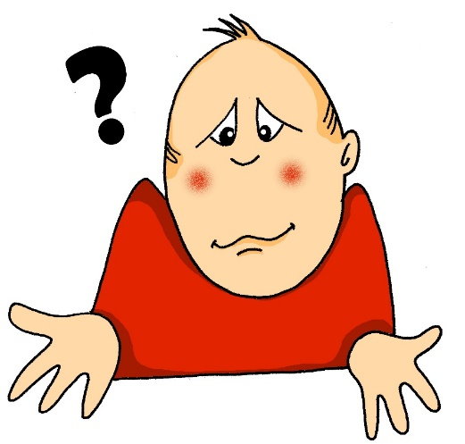
¿cómo?
how?
Rachel Hawkes / Emma Marsden

Slide 3
¿cómo?
how?
Rachel Hawkes / Emma Marsden

Slide 4
¿cómo?
how?
¿Cómo vas al colegio?
[How do you go to school?]
Rachel Hawkes / Emma Marsden

Slide 5
¿cómo?
how?
¿ _______vas al colegio?
Cómo
[How do you go to school?]
Rachel Hawkes / Emma Marsden

Slide 6
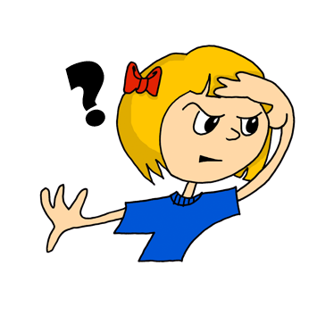
¿dónde?
where?
Rachel Hawkes / Emma Marsden

Slide 7
¿dónde?
where?
Rachel Hawkes / Emma Marsden

Slide 8
¿dónde?
where?
¿Dónde está Rafael?
[Where is Rafael?]
Rachel Hawkes / Emma Marsden

Slide 9
¿dónde?
where?
¿ _______está Rafael?
Dónde
[Where is Rafael?]
Rachel Hawkes / Emma Marsden

Slide 10
¿cuándo?
when?
Rachel Hawkes / Emma Marsden

Slide 11
¿cuándo?
when?
Rachel Hawkes / Emma Marsden

Slide 12
¿cuándo?
when?
¿Cuándo es el festival?
[When is the festival?]
Rachel Hawkes / Emma Marsden

Slide 13
¿cuándo?
when?
¿ _______ es el festival?
Cuándo
[When is the festival?]
Rachel Hawkes / Emma Marsden

Slide 14
¿quién?
who?
Rachel Hawkes / Emma Marsden

Slide 15
¿quién?
who?
Rachel Hawkes / Emma Marsden

Slide 16
¿quién?
who?
¿Quién es tu profe de ciencias?
[Who is your science teacher?]
Rachel Hawkes / Emma Marsden

Slide 17
¿quién?
who?
¿ ______ es tu profe de ciencias?
Quién
[Who is your science teacher?]
Rachel Hawkes / Emma Marsden

Slide 18
¿qué?
what?
Rachel Hawkes / Emma Marsden

Slide 19
¿qué?
what?
Rachel Hawkes / Emma Marsden

Slide 20
¿qué?
what?
¿Qué música escuchas?
[What music do you listen to?]
Rachel Hawkes / Emma Marsden

Slide 21
¿qué?
what?
Qué
¿ ____ música escuchas?
[What music do you listen to?]
Rachel Hawkes / Emma Marsden

Slide 22
¿por qué?
why?
Rachel Hawkes / Emma Marsden

Slide 23
¿por qué?
why?
Rachel Hawkes / Emma Marsden

Slide 24
¿por qué?
why?
¿Por qué piensas eso?
[Why do you think that?]
Rachel Hawkes / Emma Marsden

Slide 25
¿por qué?
why?
Por qué
¿ ___ ____ piensas eso?
[Why do you think that?]
Rachel Hawkes / Emma Marsden

Slide 26
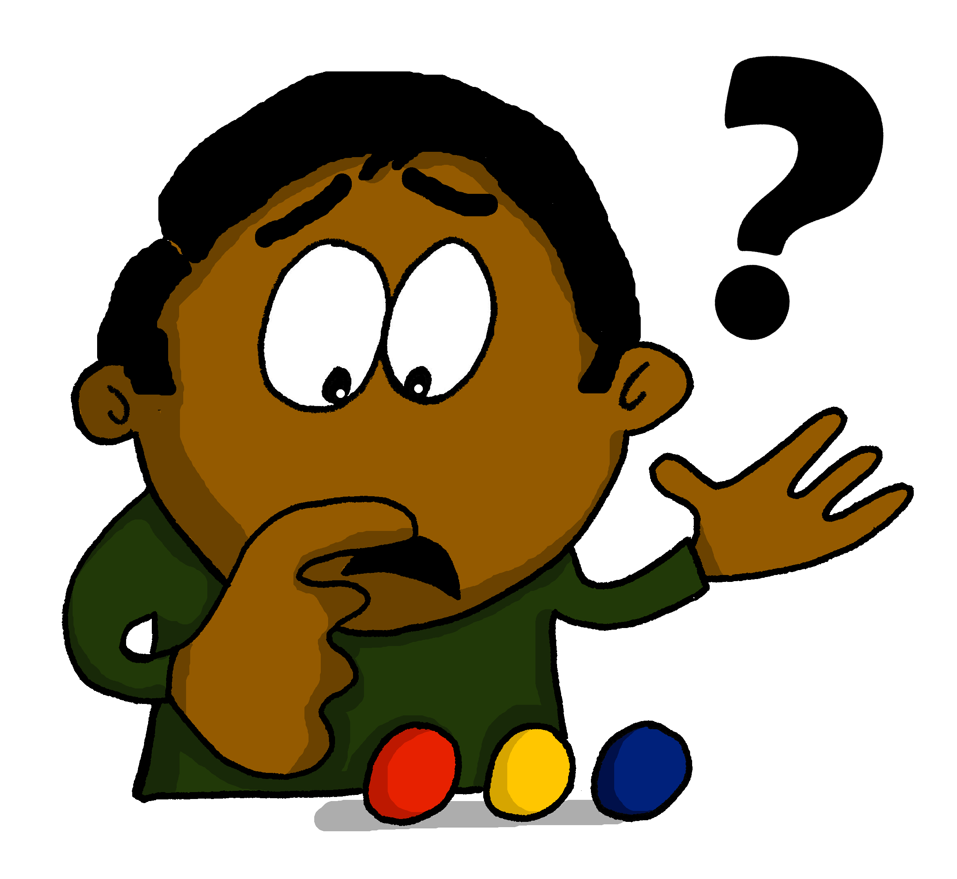
¿cuál?
which?
Rachel Hawkes / Emma Marsden

Slide 27
¿cuál?
which?
Rachel Hawkes / Emma Marsden

Slide 28
¿cuál?
which?
¿Cuál es tu palabra favorita?
[Which is your favourite word?]
Rachel Hawkes / Emma Marsden

Slide 29
¿cuál?
which?
¿ _____ es tu palabra favorita?
Cuál
[Which is your favourite word?]
Rachel Hawkes / Emma Marsden

Slide 30
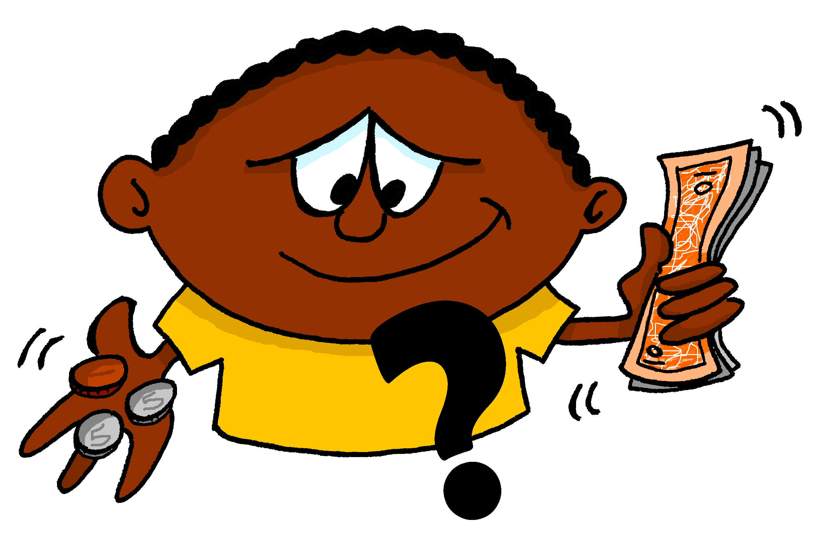
¿cuánto?
how much?
Rachel Hawkes / Emma Marsden

Slide 31
¿cuánto?
how much?
Rachel Hawkes / Emma Marsden

Slide 32
¿cuánto?
how much?
¿Cuánto quieres comer?
[How much do you want to eat?]
Rachel Hawkes / Emma Marsden

Slide 33
¿cuánto?
how much?
¿ _______ quieres comer?
Cuánto
[How much do you want to eat?]
Rachel Hawkes / Emma Marsden

Slide 34
¿cuántos?
how many?
Rachel Hawkes / Emma Marsden

Slide 35
¿cuántos?
how many?
Rachel Hawkes / Emma Marsden

Slide 36
¿cuántos?
how many?
¿Cuántos libros tienes?
[How many books do you have?]
Rachel Hawkes / Emma Marsden

Slide 37
¿cuántos?
how many?
¿ ________ libros tienes?
Cuántos
[How many books do you have?]
Rachel Hawkes / Emma Marsden

